Slide 1
Урок математики во 2 классе
Презентацию подготовила учитель начальных классов УВК № 3 г. Енакиева Бабынина Л. В.

Slide 2

Проверь себя
33
69
8
12
40
30
88

Slide 3
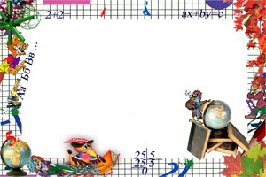

Сравни (поставь знаки < ,> , =)
30 + 20 … 30 + 40 89 ... 98 99 ... 66
70 – 50 ... 80 – 60 61 ... 66 33 ... 39
<
>
<
<
=
<
<
Найди лишнее число в каждой строке:
7
9
13
2
5
40
30
19
20
60
12
16
34
13
15

Slide 4

10
20
10
40
70
60
1 сл
8
7
6
5
4
2 сл
9
28
17
75
64
с у м
19
46

Slide 5

Виды углов
острый угол
прямой угол
тупой угол

Slide 6
Закончи предложение:
Лучи, выходящие из одной точки – это ...
Геометрическая фигура, образованная двумя
лучами, исходящими из одной точки – это ...
Угол, который больше прямого угла - это ...
Угол, который меньше прямого угла - это ...
стороны угла
Показанный угол читается как ...
острый угол
тупой угол
угол
М О К или К О М
М
О
К

Slide 7
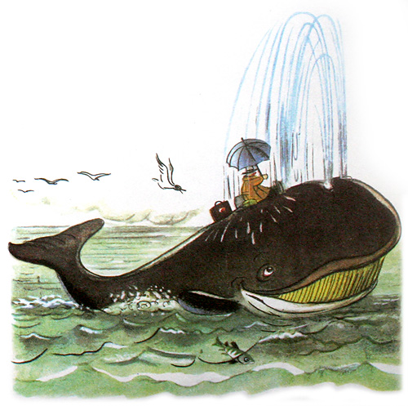
1уровень 2 уровень 3уровень
73-1= 74-70= 72-70+20=
42+1= 43-40= 80+4+6=
50-10= 62-2= 59-50-9=
40+10= 90+8= 25+5+40=
30-1= 37-3= 40+40+2=
72
4
22
43
3
90
40
60
0
50
98
70
29
34
82

Slide 8
Поставить скобки.
8 – 5 + 1 = 2
4 – 1 + 2 = 1
(
)
(
)
Вставить числа, чтобы значение было верным.
0
0
0
0
7 + …= 7 - …
8 + … = 8 - …
Вставить числа, чтобы значение было верным.
1
1
50 + 9 +… = 60
78 – 8 -… = 69

Slide 9

- Запишите вместо точек единицы длины, чтобы запись была верной.
8м3дм = 83 … 6 …1дм = 61дм;
3дм 8 … = 38см 5 …6мм = 56мм.
дм
м
см
см
молодцы!

Slide 10
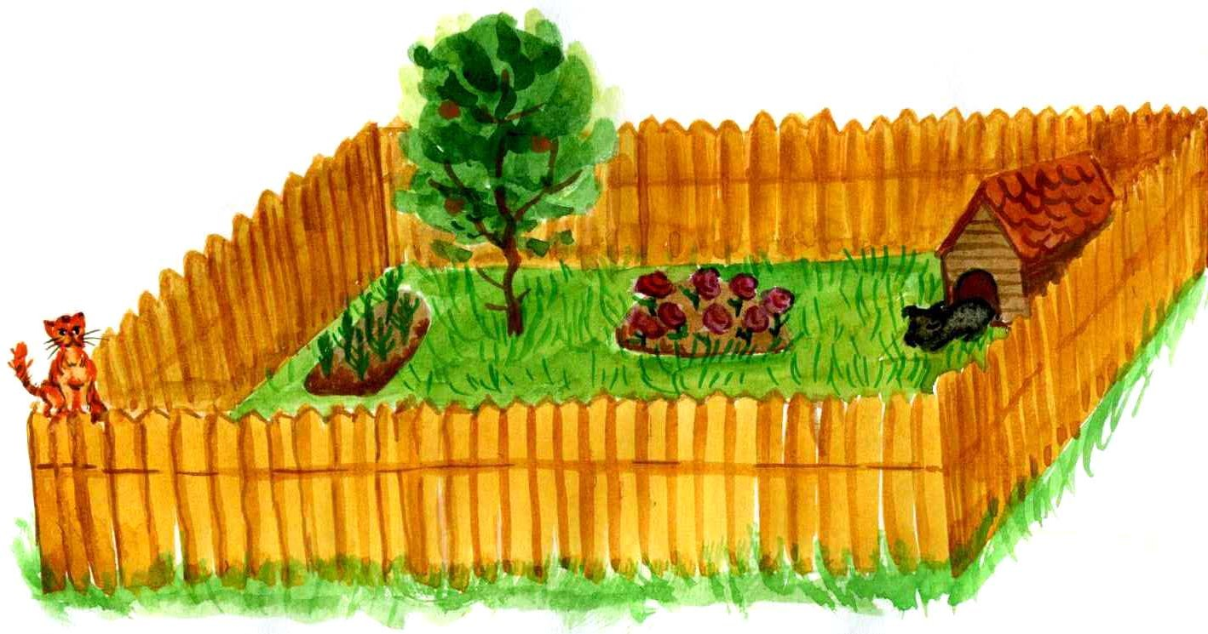
НАЙДИ ПЕРИМЕТР ЗАБОРА
НУЖНА ПОМОЩЬ ?
6 м
4 м
4 м
6 м
Р = 6 + 4 + 6 + 4 = 20м

Slide 11
Задача
Н а грибной полянке росло 80 грибов. 60 - белых грибов , 10 – опят , а остальные мухоморы . Сколько мухоморов росло на полянке ?
Белых – 60 гр.
Опят - 10 гр.
Мухоморов - ? гр.
80 гр.
Решение
1 ) 60 + 10 = 70 ( гр. ) – белых и опят
2 ) 80 – 70 = 10 ( гр. ) - мухоморов
80 – ( 60 + 10 ) = 10

Slide 12

Было интересно… Было трудно … Было легко, потому что ……

